Slide 1
Родительское собрание на тему «Нравственно - патриотическое воспитание в семье»

Slide 2
Семья и дом – как свет и хлеб.
Родной очаг – земля и небо.
В спасение даны тебе,
в каких бы ты заботах не был.
Пусть тороплив у жизни бег,
куда бы ни вела дорога,
в твоей изменчивой судьбе
прекрасней дара нет от Бога.
Они хранят тебя всегда,
сколько б ни странствовал по свету,
как путеводная звезда,
и нет святей святыни этой.
Твоей семьи тепло и свет –
вот лучшая душе отрада.
Иного счастья в мире нет,
иного счастья и не надо.
(И. Афонская)

Slide 5
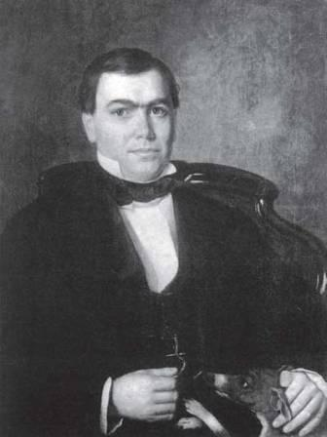
Богатейших купцов А.И.Хлудов

Slide 6
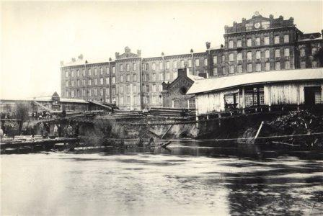

Slide 7
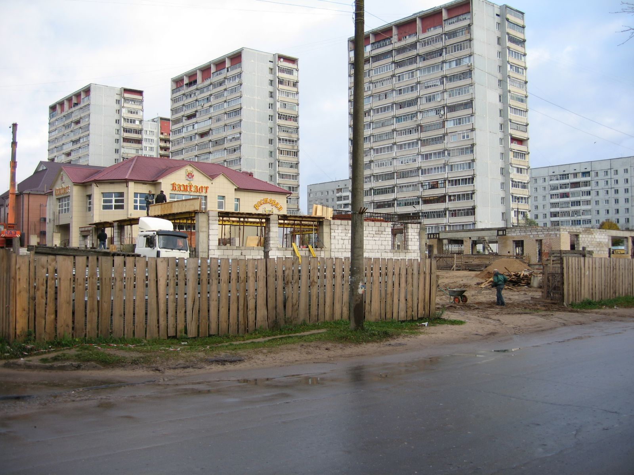
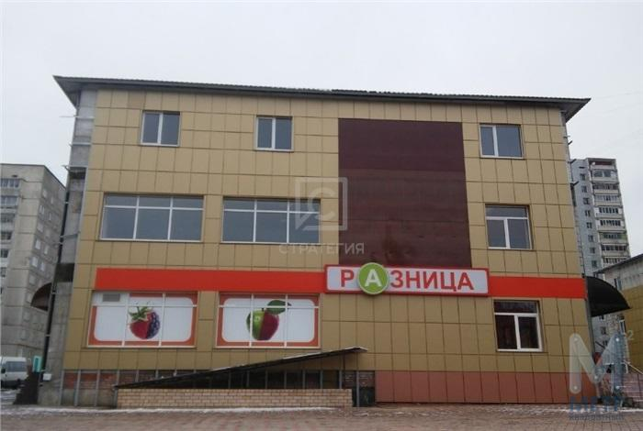

Slide 8
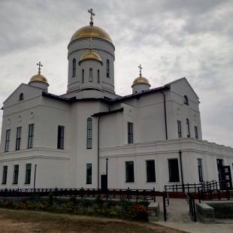
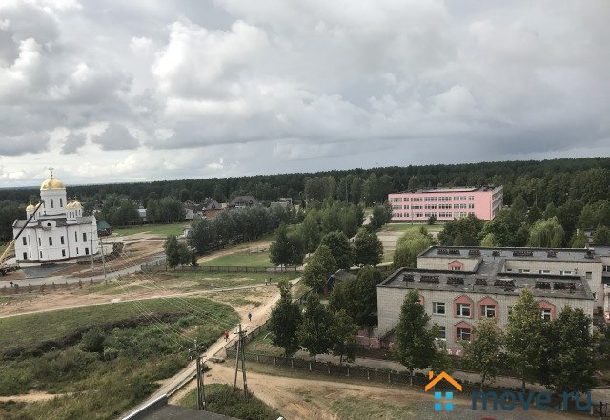

Slide 9
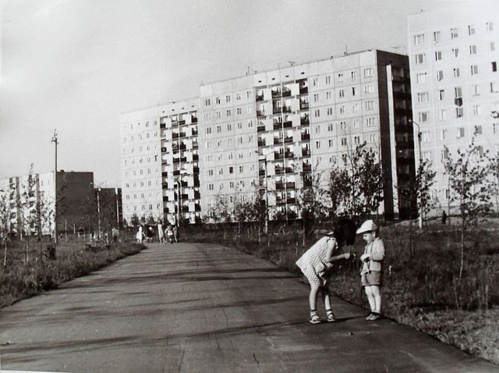
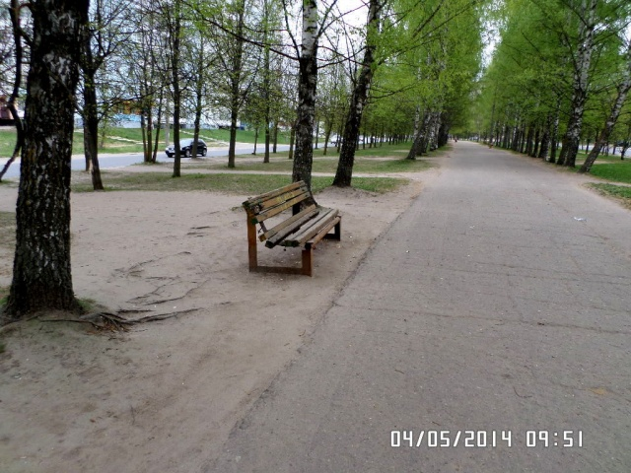

Slide 10
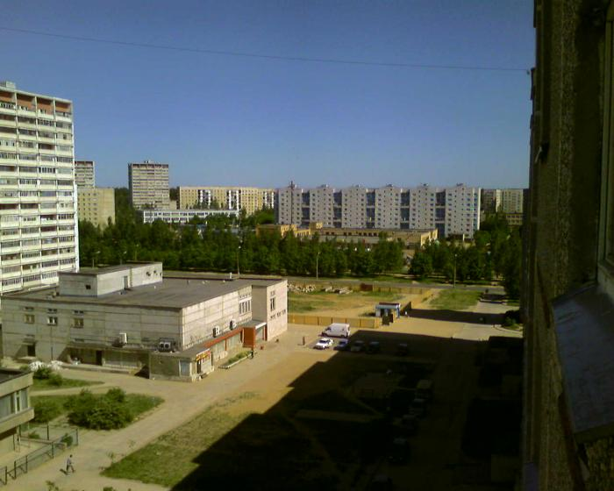
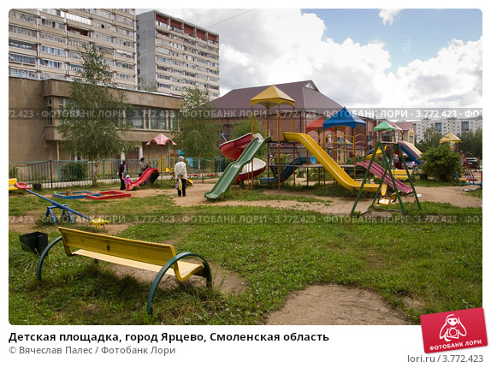

Slide 11
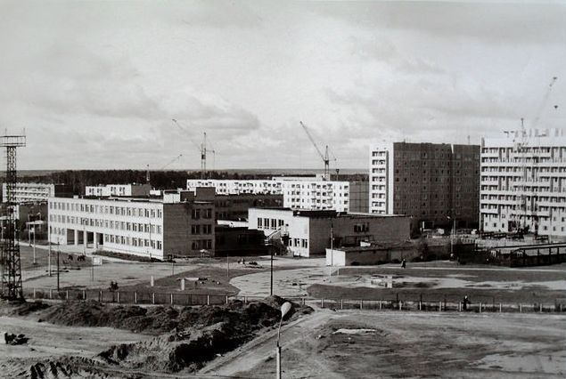
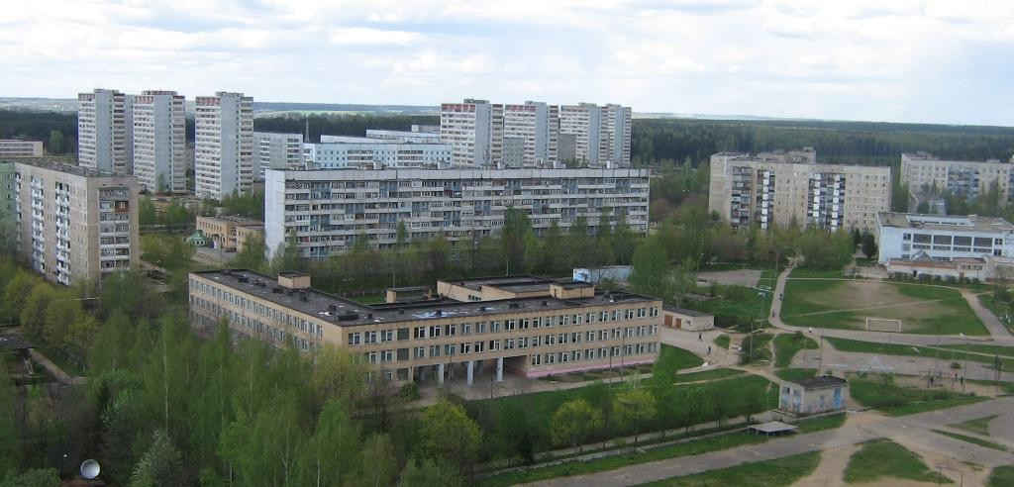

Slide 12
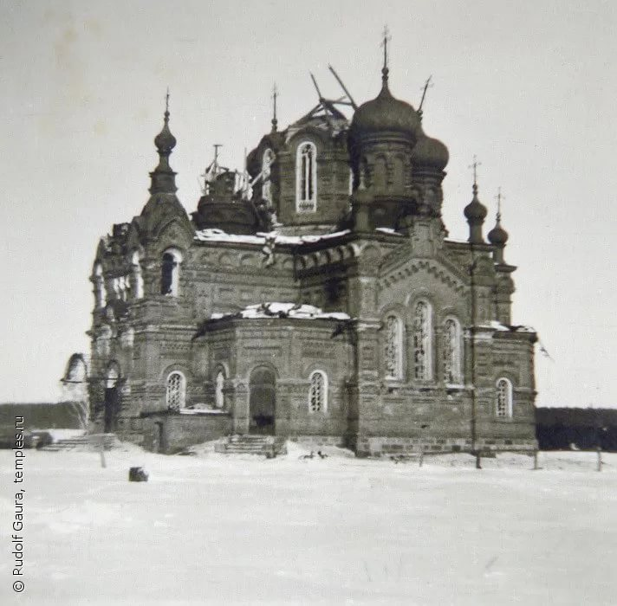
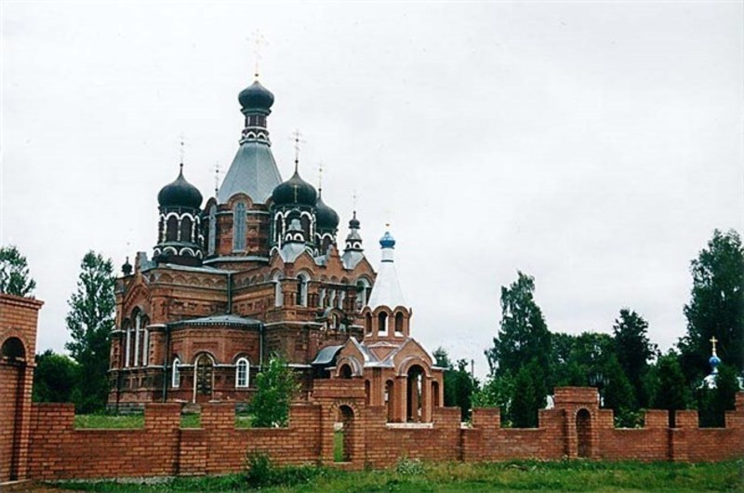

Slide 13
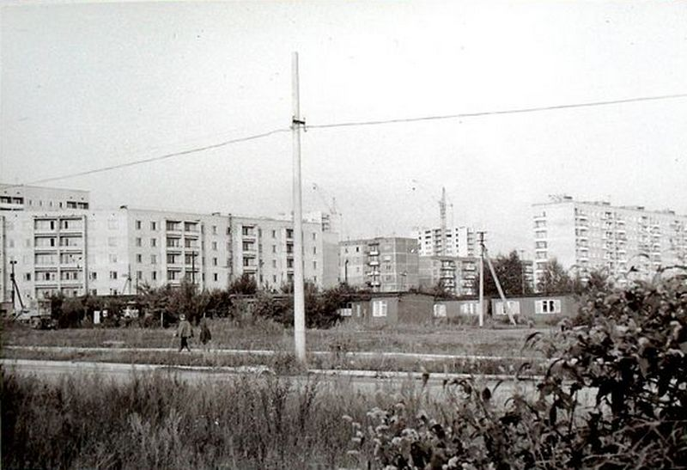
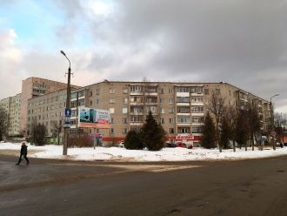

Slide 14
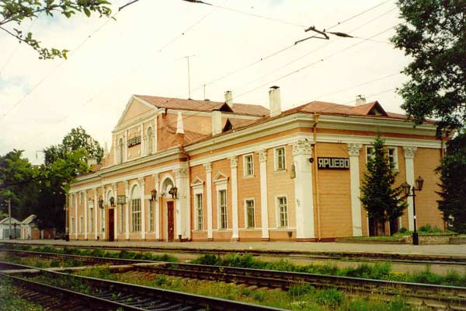
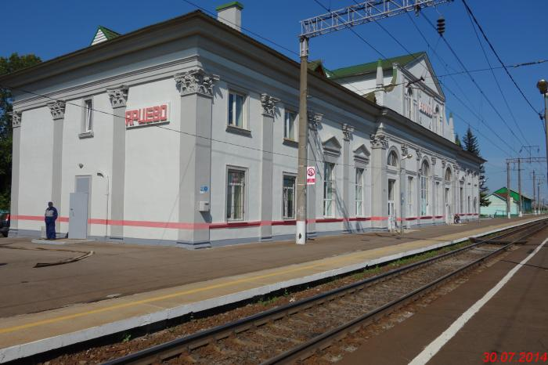

Slide 15
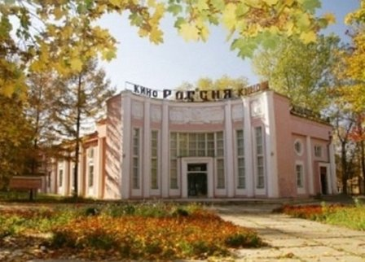
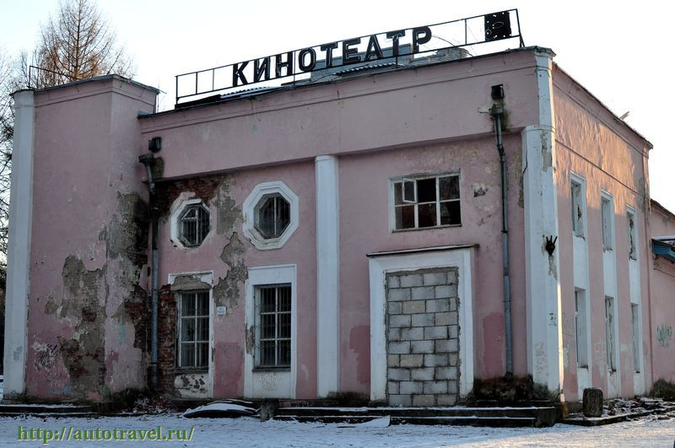

Slide 16
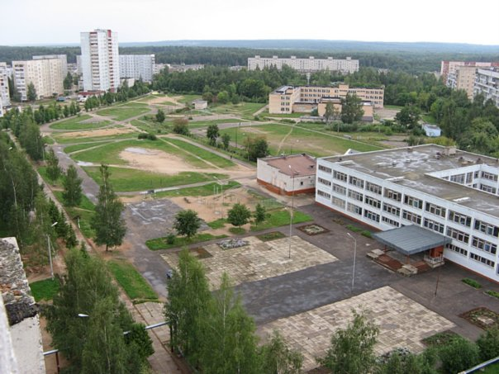

Slide 17
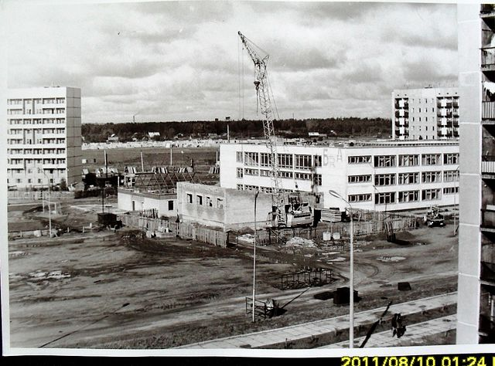
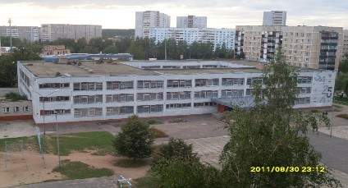

Slide 19
У каждого человека имеется родина большая, и другая - поменьше. Первая - собственно страна,
патриотические мотивы к которой воспитываются с пеленок в семье, школе, даже посредством телепрограмм. Малая родина - место, где именно человек обитает, где ему все известно и нравится, место, где он дома. То есть идешь по улице - и, кажется, помнишь каждое дерево, каждый поворот. Место, куда хочется возвращаться, даже поменяв место жительства - вот это и есть малая родина.

